Slide 1
EVIDENCIA CIENTÍFICA
UNIVERSIDAD CENTROCCIDENTAL LISANDRO ALVARADO DECANATO DE CIENCIAS DE LA SALUD POSTGRADO DE CARDIOLOGIA CLINICA
GRUPO 6
Dra. Yeraldine Zambrano R3 Dra. Gilmar Sánchez R2 (Expositora) Dr. Endher Castillo R2 (Relator) Dr. María Olivarez R1
ASCARDIO, Junio 2021

Slide 2
Pregunta del Ciclo
En el paciente con Miocardiopatía dilatada no isquémica con FEVI severamente deprimida ¿Qué efecto tiene sobre la mortalidad, el uso de Desfibriladores Automáticos Implantables para la prevención primaria de Muerte Súbita en comparación al tratamiento médico antiarrítmico?

Slide 3
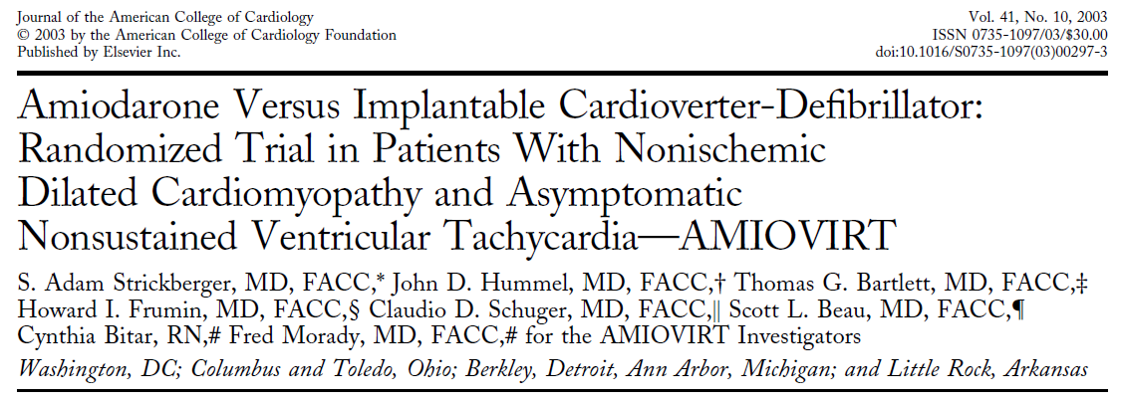
Amiodarona Versus Desfibrilador Automático Implantable: Estudio aleatorizado en pacientes con Miocardiopatía dilatada no isquémica y Taquicardia ventricular no sostenida asintomática – AMIOVIRT

Slide 4
Introducción
ABOUT US
2

Slide 5
Introducción
Se desconoce la terapia óptima para la prevención de muerte súbita en pacientes con miocardiopatía dilatada no isquémica y Taquicardia ventricular no sostenida
Algunos estudios sugieren el uso de Amiodarona
El desfibrilador automático implantado ha mostrado beneficios en algunos pacientes
Se desconoce el efecto del DAI en este tipo de pacientes

Slide 6
Objetivo
Comparar la mortalidad total en pacientes con MCDNI y TVNS asintomática, asignados al azar a la terapia con amiodarona o un DAI.

Slide 7
Metodología
ABOUT US
2

Slide 8
Diseño del Estudio
Ensayo clínico aleatorizado controlado multicéntrico ciego para el comité evaluador

Slide 9
Diseño del Estudio
Diez centros participaron
Las juntas de revisión institucional aprobaron el protocolo del estudio
Participantes
Los sujetos fueron asignados al azar en cada centro
Aleatorización
Los pacientes se inscribieron entre agosto de 1996 y septiembre de 2000
Tiempo
El seguimiento finalizó el 30 de junio de 2001.
Culminación

Slide 10
Criterios de Inclusión
Pacientes con MCDNI
Con fracción de eyección ≤ 0,35
TVNS asintomática
Clase funcional I a III de la New York Heart Association
Mayores de 18 años de edad.

Slide 11
Criterios de Exclusión
Síncope
Embarazo
Contraindicación para la terapia con amiodarona o DAI
Terapia concomitante con un fármaco antiarrítmico de Clase I

Slide 12
Puntos Finales
Punto Final Primario
Punto Final Secundario
Mortalidad total.
MSC
MC no súbita
Muerte no cardíaca
Síncope
Supervivencia libre de arritmias
Calidad de vida
Costos

Slide 13
Definiciones
Miocardiopatía dilatada no isquémica
Disfunción ventricular izquierda en ausencia de enfermedad arterial coronaria (EAC) o desproporcionada a la gravedad de la EAC.
Taquicardia ventricular no sostenida asintomática
Al menos tres despolarizaciones ventriculares prematuras consecutivas con una frecuencia de 100 latidos/min, con una duración menor de 30 segundos y no asociadas con síntomas de hipoperfusión cerebral
Supervivencia libre de arritmias
Ausencia de muerte, síncope, tratamiento adecuado con DAI, taquicardia ventricular sostenida o fibrilación ventricular.

Slide 14
Importante
Se utilizaron otros fármacos incluyendo:
Inhibidores de enzima convertidora de Angiotensina (IECAS)
Betabloqueantes
Diuréticos ahorradores de potasio
Los pacientes que se sometieron a un trasplante cardíaco fueron censurados del análisis de datos a partir del día del trasplante.

Slide 15
Justificación del Estudio
Métodos de estratificación de riesgo
No se incluyó un grupo control
Ningún estudio previo ha demostrado un efecto negativo de la amiodarona o DAI
Terapias equivalentes
Documentación de arritmias

Slide 16
Cálculo del tamaño de muestra
Duración prevista del seguimiento: 2 años
Las tasas de mortalidad total esperadas fueron:
20% en los pacientes tratados con amiodarona
10% en los pacientes tratados con un DAI.
Poder estadístico: 80%
Nivel de significancia: p 0.05
Muestra requerida: 219 pacientes en cada grupo

Slide 17
Terapia y Seguimiento
Grupo Amiodarona
Inició a una dosis de 800 mg/día.
Se redujo a 400 mg/día después de siete días
Se redujo a 300 mg/día después de un año.
Se obtuvieron estudios de función tiroidea, niveles plasmáticos de transaminasas y una radiografía de tórax al inicio del estudio y cada cuatro meses durante el seguimiento.
Las concentraciones séricas de amiodarona y desetilamiodarona se obtuvieron a los cuatro meses y un año después del inicio de la terapia.

Slide 18
Terapia y Seguimiento
Grupo DAI
Los DAI se insertaron utilizando técnicas convencionales sin toracotomía.
Se logró un implante exitoso en cada paciente.
El seguimiento se realizó cada cuatro meses.
Esto incluyó la evaluación de los electrogramas almacenados y las funciones de detección y estimulación.

Slide 19
No se perdió ningún paciente durante el seguimiento.
Terapia y Seguimiento

Slide 20
Clasificación de los Resultados.
Mortalidad
Calidad de Vida
Análisis de Costos

Slide 21
Mortalidad
Cada miembro del comité de eventos determinó las causas de muerte de forma independiente.
Se aseguró una revisión ciega
Los electrogramas almacenados y todos los datos clínicos disponibles se utilizaron para determinar la idoneidad de las terapias con DAI.

Slide 22
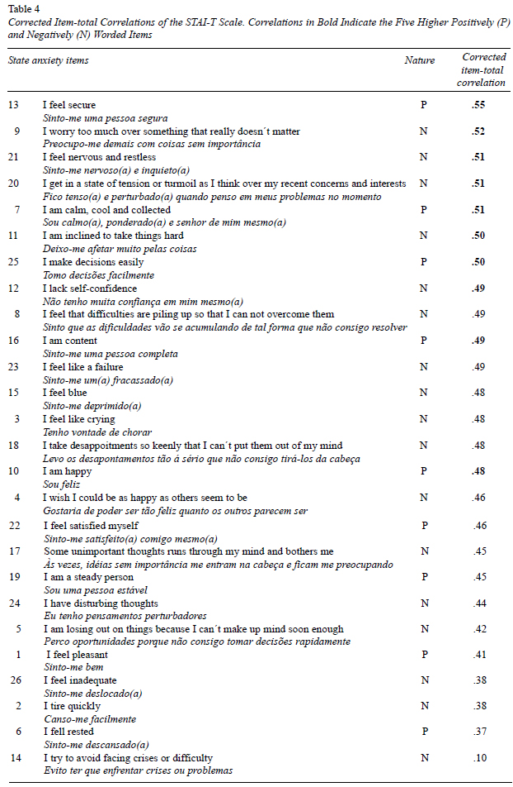
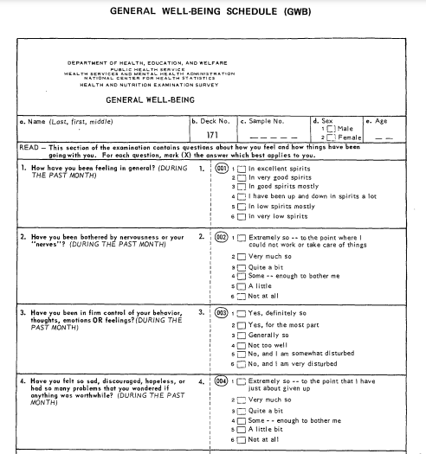
Calidad de Vida

Slide 23
Análisis de Costos
Se recopilaron datos de costos del Sistema de Salud de la Universidad de Michigan.
Durante un intervalo de un año.
Los costos de los medicamentos incluyeron:
Amiodarona
Betabloqueantes
IECAS
Digoxina
Diuréticos
Warfarina
Aspirina.

Slide 24
Análisis Estadístico
Todos los análisis se basaron en la intención a tratar
Se compararon entre los dos grupos con una prueba de rango logarítmico y se construyeron curvas de supervivencia utilizando métodos de Kaplan-Meier.
Puntos finales
Se expresan como media y desviación estándar
Fueron comparados usando prueba de t Student.
Variables continuas
Se utilizó una prueba de chi-cuadrado o exacta de Fisher
Variables nominales
p <0.05
Nivel de Significancia
Incapacidad de demostrar significación estadística.
Reglas de detención prospectiva

Slide 25
Resultados
ABOUT US
2

Slide 26
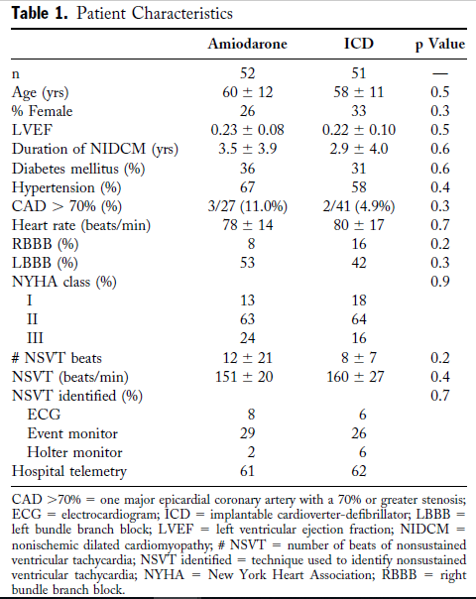
Analysis
Contact Us
Keep it touch!

Slide 27
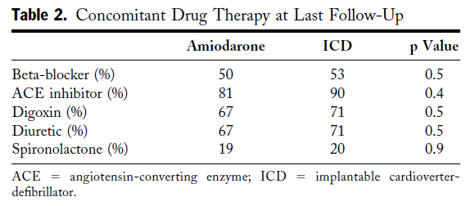

Slide 28
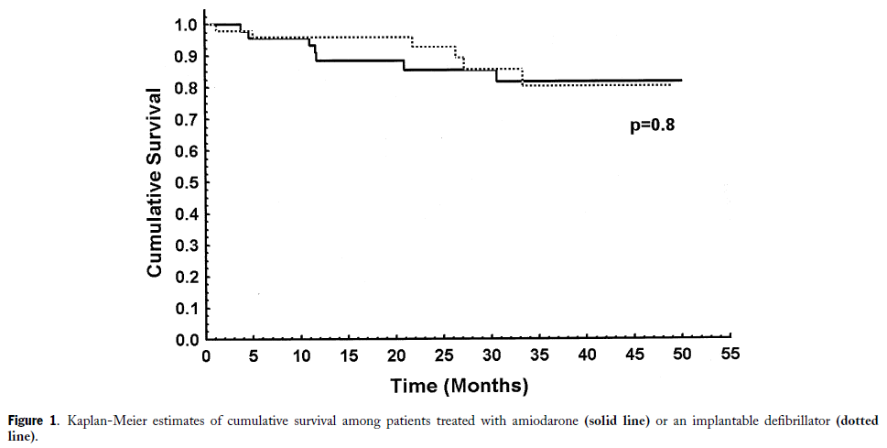

Slide 29
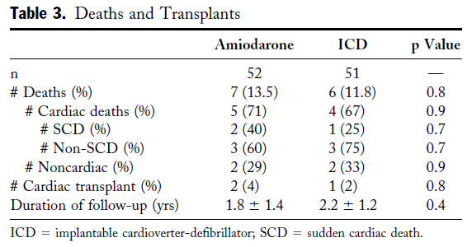

Slide 30
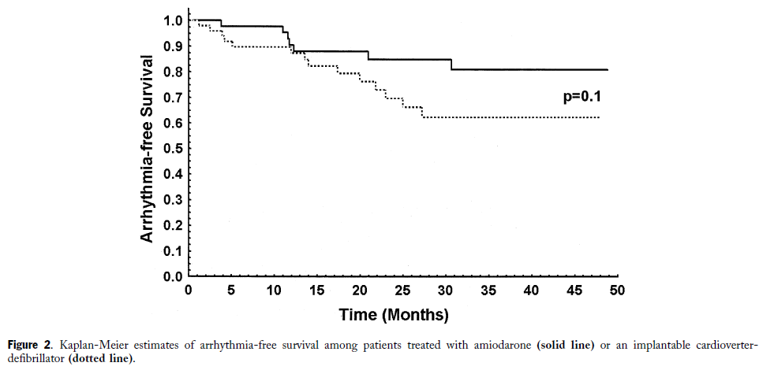

Slide 31
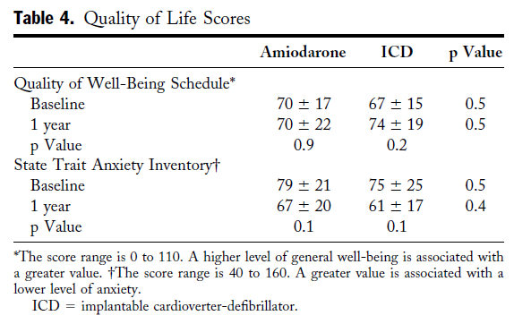

Slide 32
Resultados
Terapia apropiada de DAI
Síncope
Análisis de costos
Pacientes tratados con amiodarona: 5,8%
Pacientes tratados con un DAI 3,9%
(p 0,7).
Secundario a Taquicardia ventricular o FV registradas en los pacientes con DAI
Grupo amiodarona: $ 8,879 ± $ 27,614
Grupo DAI: $ 22,079 ± $ 22,039
p 0.1.
En 16 pacientes por arritmias ventriculares

Slide 33
Terapia discontinuada, cruces y complicaciones
Grupo Amiodarona
Grupo DAI
A 25 pacientes se les suspendió debido a efectos secundarios adversos al tiempo de 17.8 ± 13,3 meses (rango de 1,2 a 43,8 meses).
A 8 pacientes se insertó un DAI a los 26,1 ± 16,9 meses debido a presentar síncope secundario a:
2 por TV documentada
2 por Paro cardíaco
4 por Intolerancia a amiodarona.
1 recibió posteriormente amiodarona (200mg / día) por presentar terapias frecuentes con desfibriladores
8 recibieron amiodarona (200mg / día) para el tratamiento de la fibrilación auricular
2 recibieron amiodarona (150$±$ 71 mg / día) por otras razones.
Notes:
.

Slide 34
Discusión
ABOUT US
2

Slide 35
Discusión
Principales hallazgos
La tasa de supervivencia a tres años de aproximadamente el 89% no fue estadísticamente diferente entre los pacientes con MDNI y TVNS que fueron tratados con amiodarona o un DAI.
Hubo una tendencia hacia una mejor supervivencia libre arritmias con el tratamiento con amiodarona.
La calidad de vida con cada terapia no fue estadísticamente diferente.
Se observó una tendencia hacia un ahorro de costos del 60% con la terapia con amiodarona.

Slide 36
Discusión
Eficacia de la Amiodarona
La frecuencia relativamente rápida de las arritmias ventriculares tratadas por el DAI, la asociación del síncope con las arritmias ventriculares y las tasas de supervivencia sin arritmias proporcionan una fuerte evidencia de que la amiodarona y el DAI tuvo un efecto igualmente beneficioso, en lugar de neutral, sobre la supervivencia.
La supervivencia libre de arritmias está sesgada en contra del DAI, porque no se reconocieron taquicardias asintomáticas en los pacientes tratados con amiodarona.

Slide 37
Discusión
Calidad de Vida
Análisis de costos
Terminación anticipada
No hubo efecto estadísticamente significativo.
La terapia con amiodarona se asoció con costos que eran aproximadamente un 60% menos
Las tasas de mortalidad fueron menores de lo esperado en ambos grupos.
Puede ser parcialmente atribuibles a la terapia médica concomitante
Amiodarona y cardiopatía subyacente
Suspensión de amiodarona y cruces
Estudios previos
La tasa de mortalidad con la terapia con amiodarona, fue menor.
Puede ser más eficaz para prevenir la muerte entre los pacientes con MCDNI que entre los pacientes con EAC.
MADDIT
MUSTT
CAT
La amiodarona se interrumpió en aproximadamente un tercio de los pacientes.
Esta puede ser la realidad del tratamiento

Slide 38
Limitaciones
No hubo un grupo de control:
Tamaño de la muestra
Esto plantea la posibilidad de que la adición de amiodarona o un DAI a la terapia médica estándar no tenga un valor incremental.
Los cálculos de potencia post hoc permitieron calcular una potencia del 3%.
Pueden existir importantes diferencias estadísticas
Con las tasas de mortalidad observadas, se habrían necesitado aproximadamente 12.000 pacientes para alcanzar un poder del 80%.

Slide 39
Implicaciones Clínicas
En todos los ensayos previos de prevención primaria o secundaria, se consideró que el DAI era más eficaz que la terapia farmacológica para prolongar la supervivencia.
El presente estudio parece representar una desviación de la interpretación habitual de superioridad del DAI sobre la amiodarona.
La falta de tasas de supervivencia estadísticamente diferentes y la tendencia hacia un ahorro sustancial de costos con la amiodarona NO proporciona un argumento a favor como terapia inicial para prevenir la muerte entre los pacientes con MCDNI y TVNS.

Slide 40
Pregunta del Ciclo
En el paciente con Miocardiopatía dilatada no isquémica con FEVI severamente deprimida ¿Qué efecto tiene sobre la mortalidad, el uso de Desfibriladores Automáticos Implantables para la prevención primaria de Muerte Súbita en comparación al tratamiento médico antiarrítmico?

Slide 41
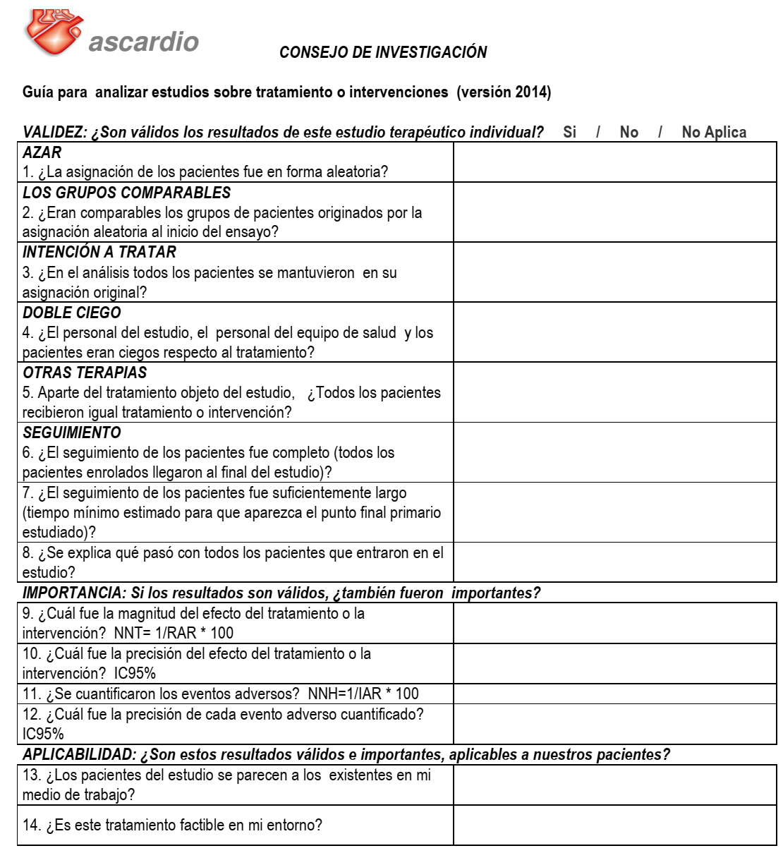

Slide 45
Aportes del grupo
ABOUT US
2

Slide 46
Aportes del Grupo
1. En relación a la pregunta del ciclo, el artículo no permitió estimar el efecto de ambas alternativas terapéuticas, ya que, estadísticamente no muestra diferencia significativa entre ambos grupos de aleatorización para el punto final primario de mortalidad. Sin embargo, si tiene una importante relevancia clínica al considerar los 16 pacientes del grupo DAI que recibieron descargas apropiadas, con lo cual, se pudo evitar tanto episodios sincopales como de muerte súbita cardiaca.
2. La baja tasa de mortalidad en ambos grupos fue la principal limitante; sin embargo, la misma no fue mostrada.

Slide 47
Aportes del Grupo
3. El análisis de costos no es confiable, ya que según sus resultados y valores de desviación estándar los hace irreales.
4. El artículo hace mención a que hubo una tendencia a favor del grupo de Amiodarona, en relación a la supervivencia libre de arritmias; sin embargo, no hubo método de evaluación de las mismas en este grupo, a diferencia del grupo DAI, donde si fue evaluada a través del registro de los electrogramas.
3. Las curvas de supervivencia no muestran en su parte inferior el número de pacientes de cada uno de los grupos, para evaluar correctamente el seguimiento. Del mismo modo, no muestran los estadísticos que nos permitan una evaluación objetiva de la magnitud del efecto.
4. No mostraron ni compararon seguridad entre ambas alternativas terapéuticas

Slide 48
GRACIAS
Por su amable atención!

